Slide 1


team.devs
Jan Skládal, Daniel Beneš, Tomáš Diblík, Michal Vaniš

Slide 2
Myšlenka
Jednoduché řešení pro veřejné sbírky
Výběr dle kategorií + automatické dělení
Subskripce ke kategoriím sbírek

Slide 3
Technologie
React
Express

Slide 4
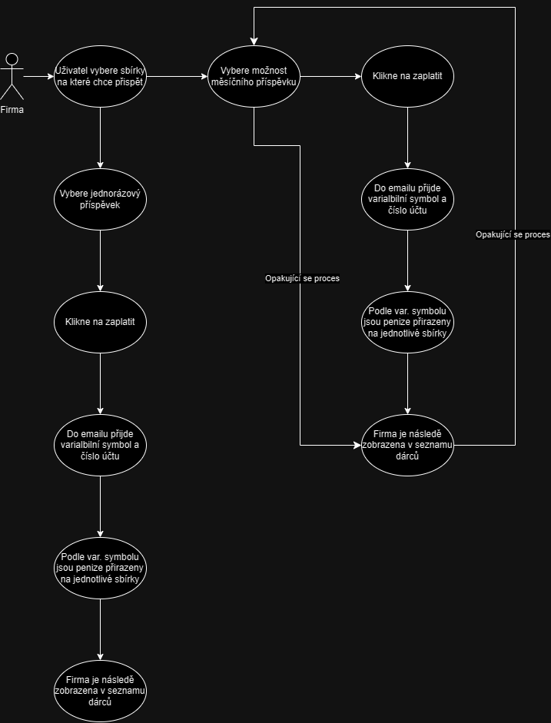
Diagram užití

Slide 5
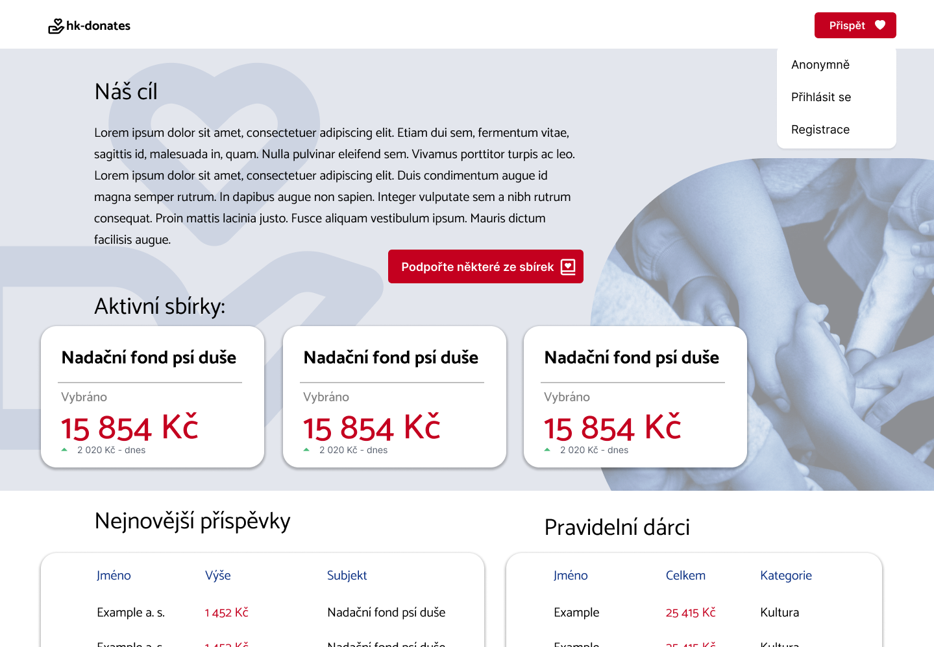
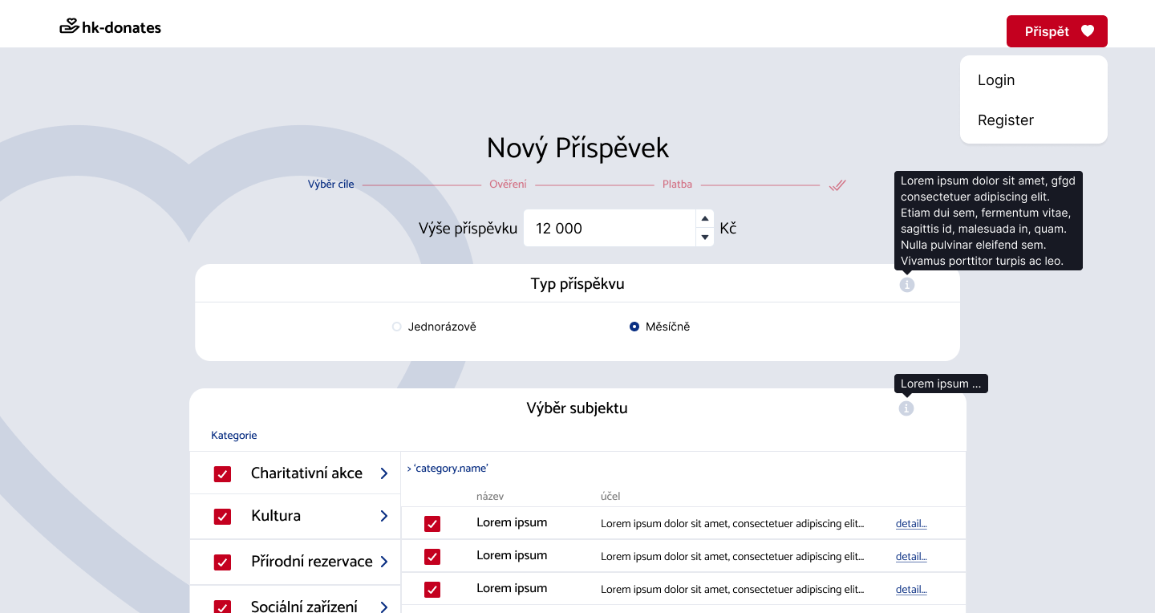

Slide 6
Děkujeme za pozornost
team.devs
Jan Skládal, Daniel Beneš, Tomáš Diblík, Michal Vaniš

